Slide 1

基于流敏感和污点分析的
Rust漏洞挖掘 —— taint-ana
Rust 语言研究与创新应用赛
fdse 团队
代码仓库： https://github.com/hooyq/taint-ana

Slide 2
目录
背景介绍
设计思路
对比
成果展示
未来展望

Slide 3
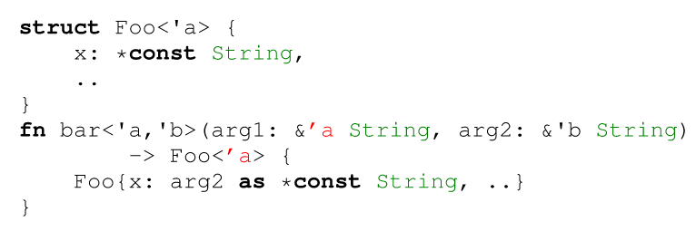
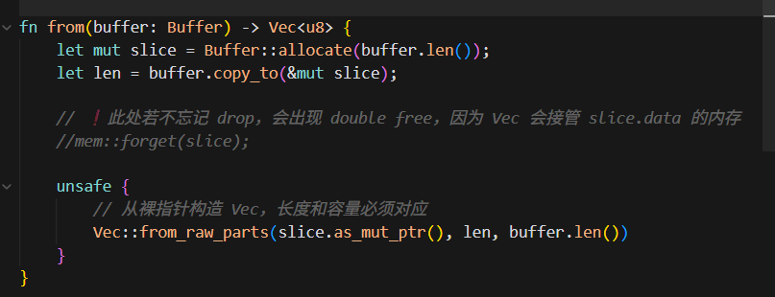
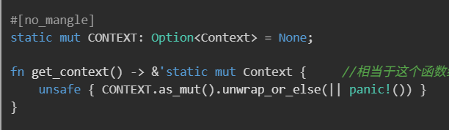
背景介绍
显式漏洞
Unsound 漏洞
在MIR上 显式触发
UAF, double free, double lock 等
  unsound的缺口， 其他地方（跨函数）/下游调用会触发
Lifetime annotation
CVE 2019-16140 POC
RUSTSEC-2025-0035 POC

Slide 4
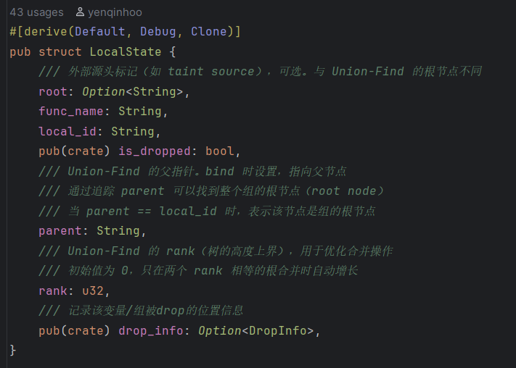
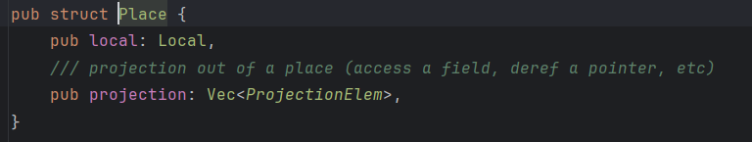
设计思路
MIR (rustc_middle)
分别对每个function 的mir body进行分析
对每一个local state进行追踪
流敏感算法
模拟flow + 模拟operation + 回溯算法
加入taint analysis, 实现 漏洞的发现
Compare ‘local’ in ours and in MIR

Slide 5
Example
MIR Basic Block
Init/ allocate
…
Other operation
Drop(slice)
The state of “slice” have changed
Isdropped = true
Return (slice)/
Use (slice)
Use after free is detected

Slide 6
对比
Lockbud : UAF, doubleFree, double lock等。 针对每一种不同漏洞需要设计不同的detector
Rudra : 特定漏洞 – panic safety, higher-order safety invariant, send/sync propagating
YuGa : Unsound漏洞中的 lifetime annotation
MirChecker : 目前来看很多项目因为rust版本问题， mirchecker都无法使用
都不是流敏感
流敏感 重不重要？？？

Slide 7
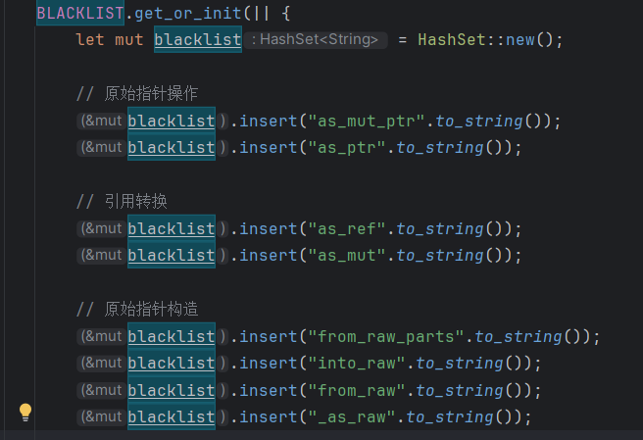
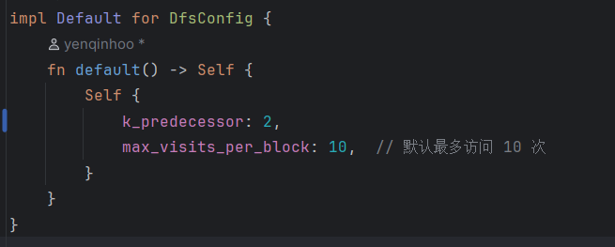
流敏感 优劣
优势
问题
有上下文信息
有data flow信息
能够快速扩展
不局限于某一种漏洞
实际情况到我们工具的映射， 很多边界条件需要考虑
路径爆炸问题 （回溯 + predecessor block)
别名分析问题 (blacklist)
blacklist
Predecessor block

Slide 8
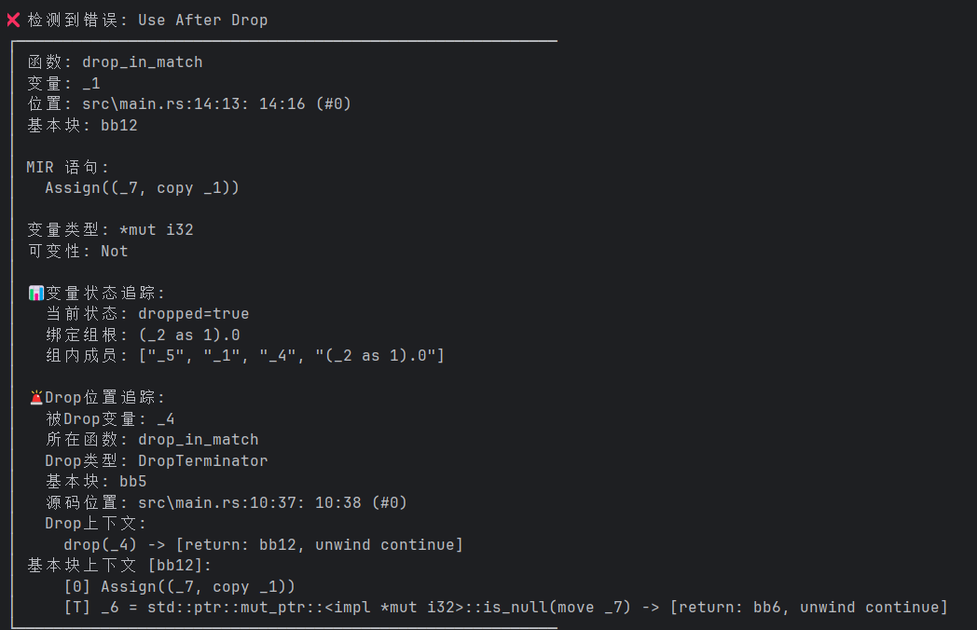
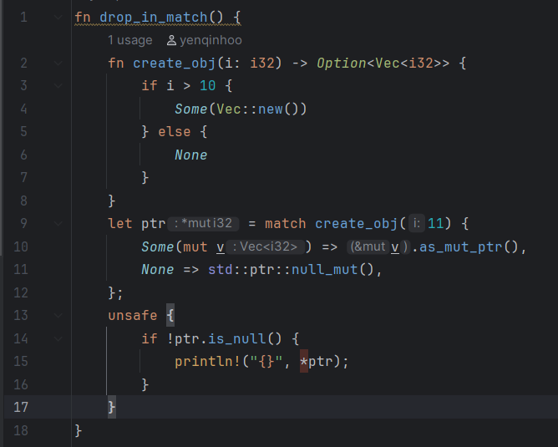
成果展示
Bug report

Slide 9
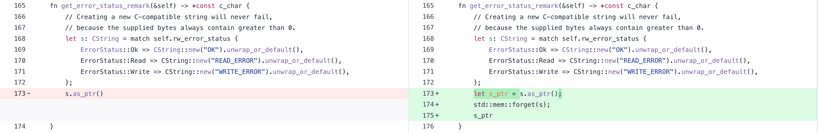
成果展示
https://gitcode.com/openharmony/sensors_sensor/pull/887
** 目前我们后续项目的扩展已经迁移到 https://github.com/hooyq/taint-ana
（因为之前使用的rustc_public实际在跑项目的时候会遇到问题）

Slide 10
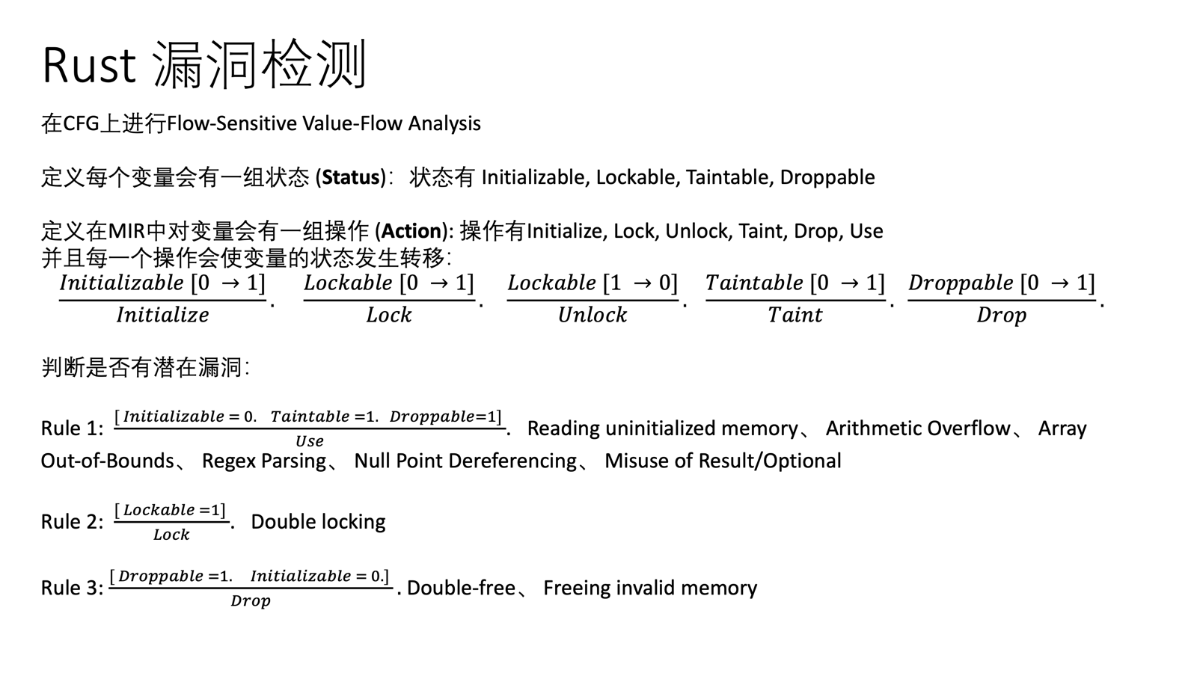
未来展望
Status, Operation, Detection

Slide 11
未来展望
漏洞挖掘的工具 → 流敏感的分析工具 ？？
+ taint analysis → 漏洞挖掘
+ 大模型 → 更多扩展

Slide 12
恳请各位老师指正

